Slide 1
«Семейная гостиная – встреча трех поколений»
Тема: « Традиции воспитания в семье – встреча трех поколений»
Цель: обмен мнениями о традициях семейного воспитания детей дошкольного возраста в рамках культурологического направления \ эстеротерапия (красотой), музыкотерапия (музыкой), игротерапия (народными играми)

Slide 2
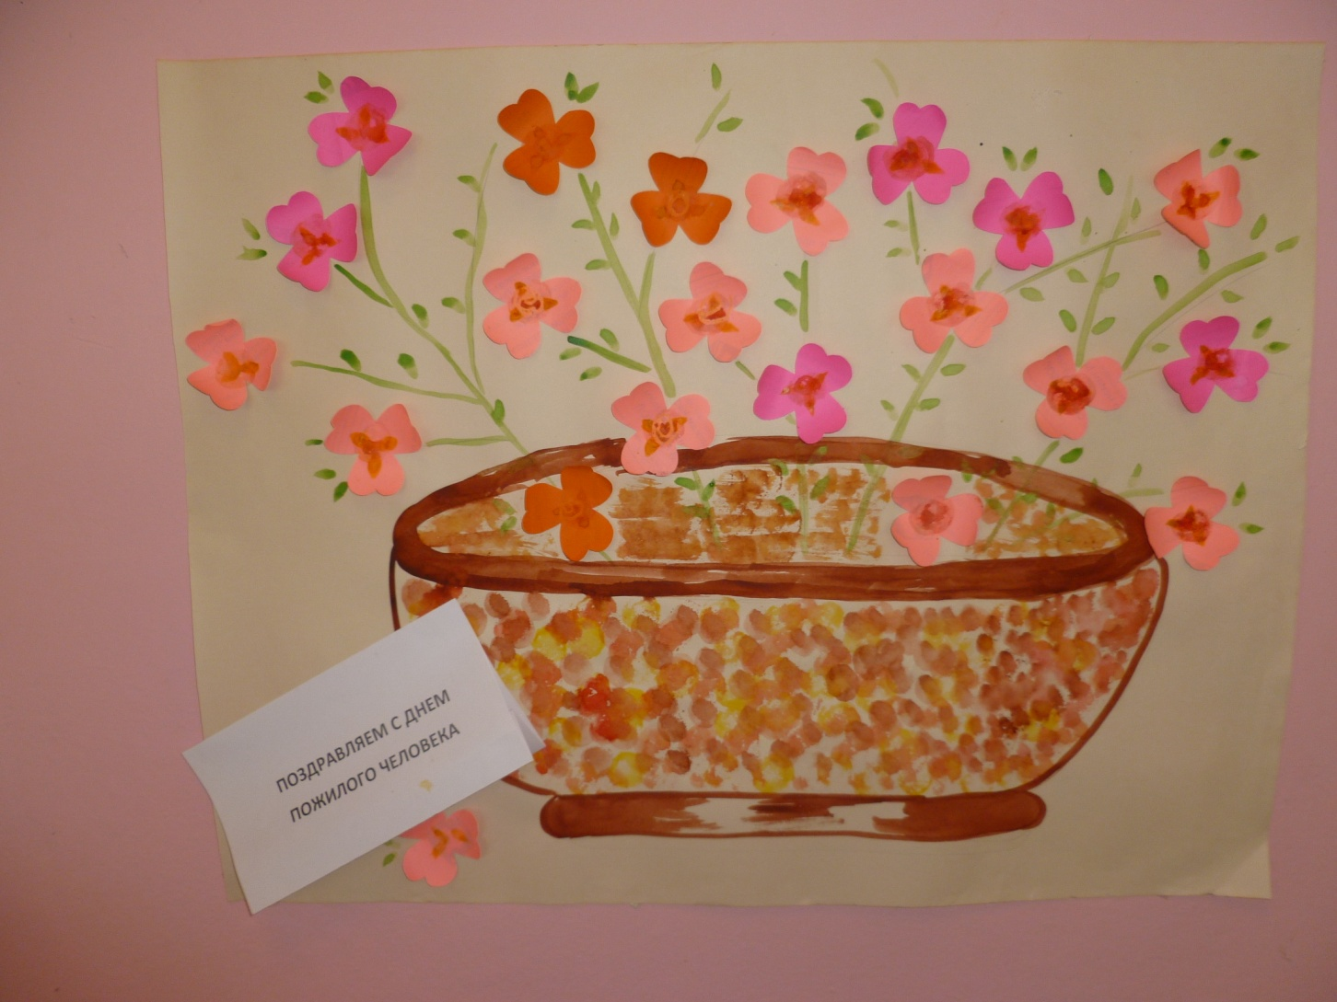
«Поздравительная открытка»

Slide 3
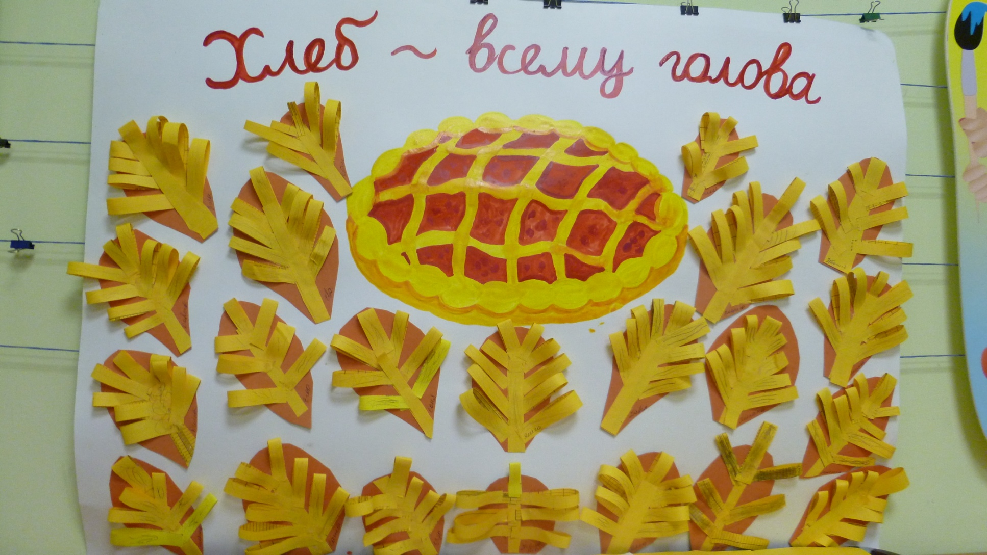
Осенний проект

Slide 4
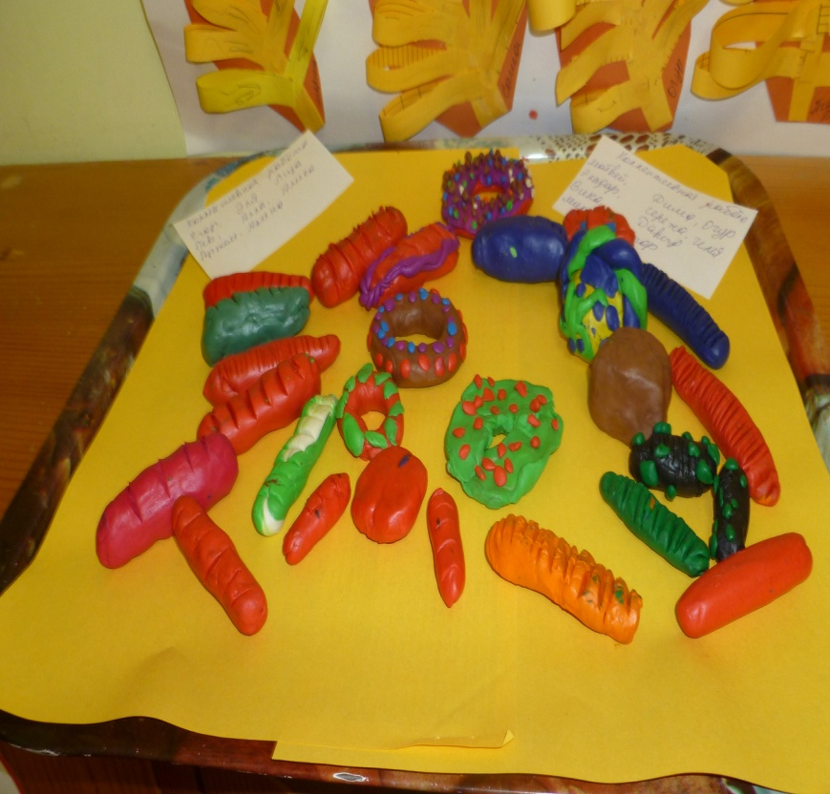
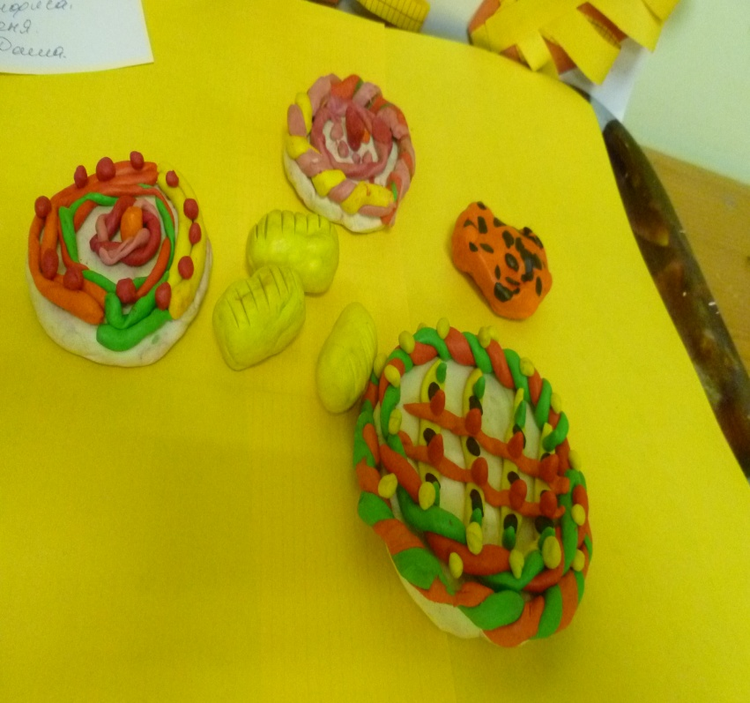
Осенние сувениры и подарки

Slide 5
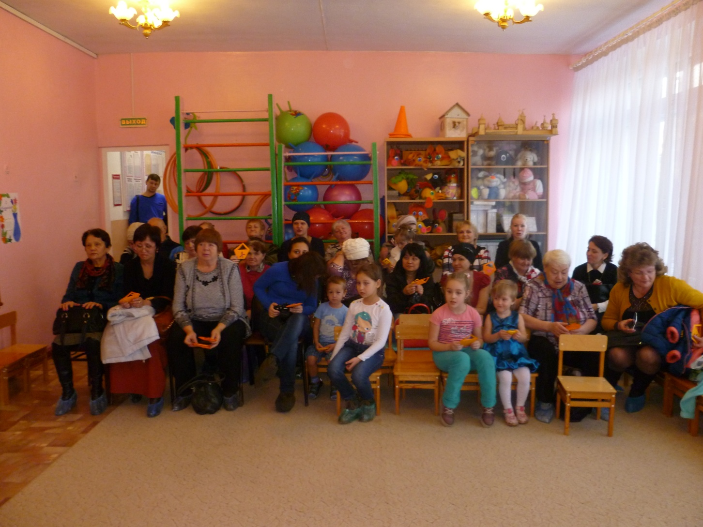
Гости семейной гостиной:
«Встреча трех поколений»

Slide 6
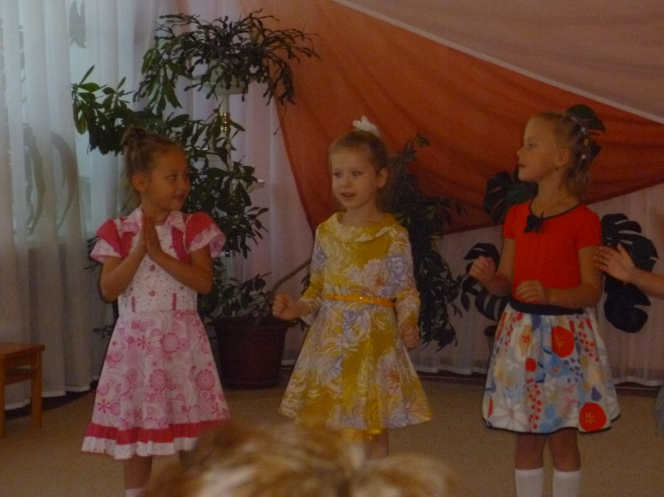
Д\упражнение для бабушек и дедушек :« Продолжи пословицу»

Slide 7
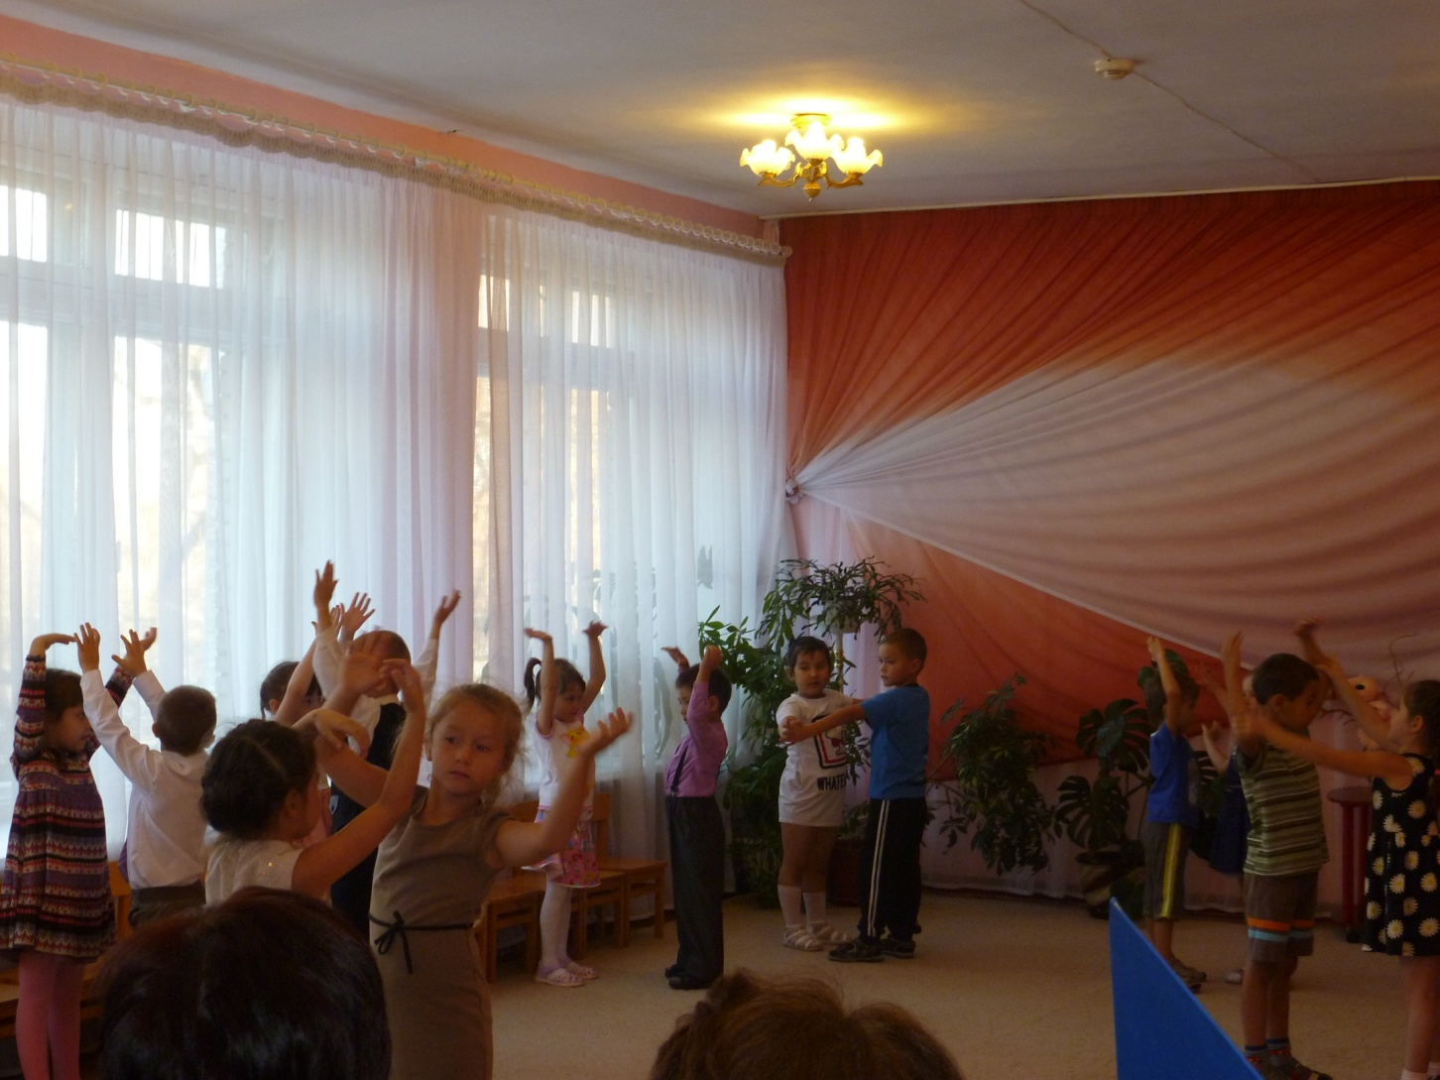
Музыкальная фантазия:
«Осенний вальс»

Slide 8
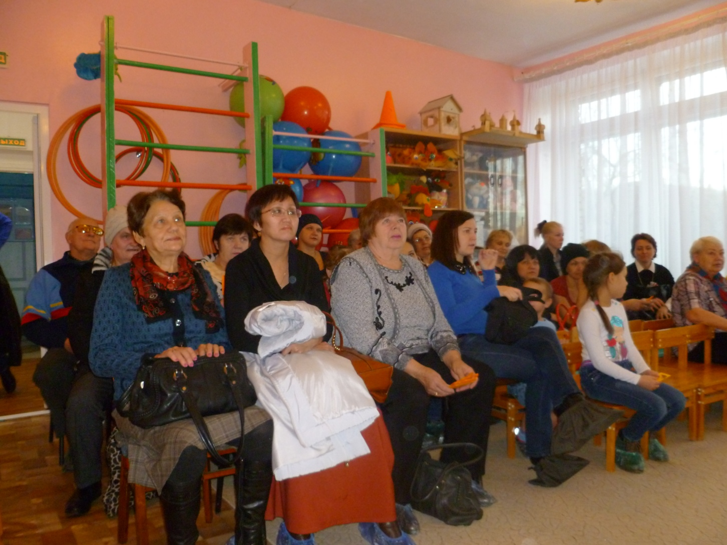
Мир приятных волнений и гордости за подрастающее поколение!!!

Slide 9
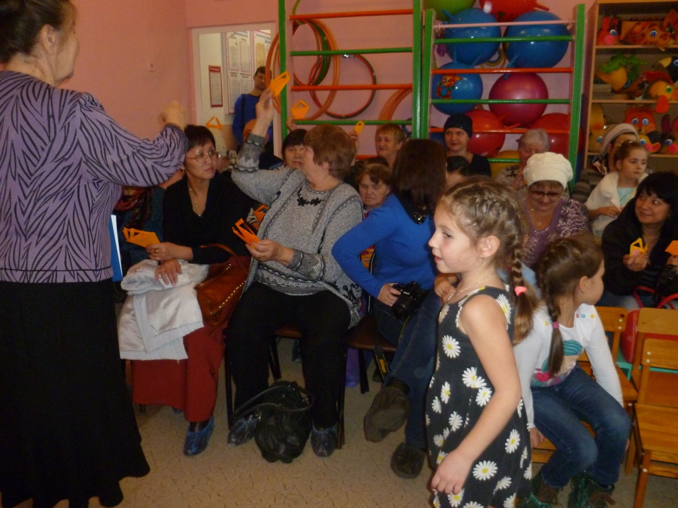
«Как приятно дарить сувениры»

Slide 10
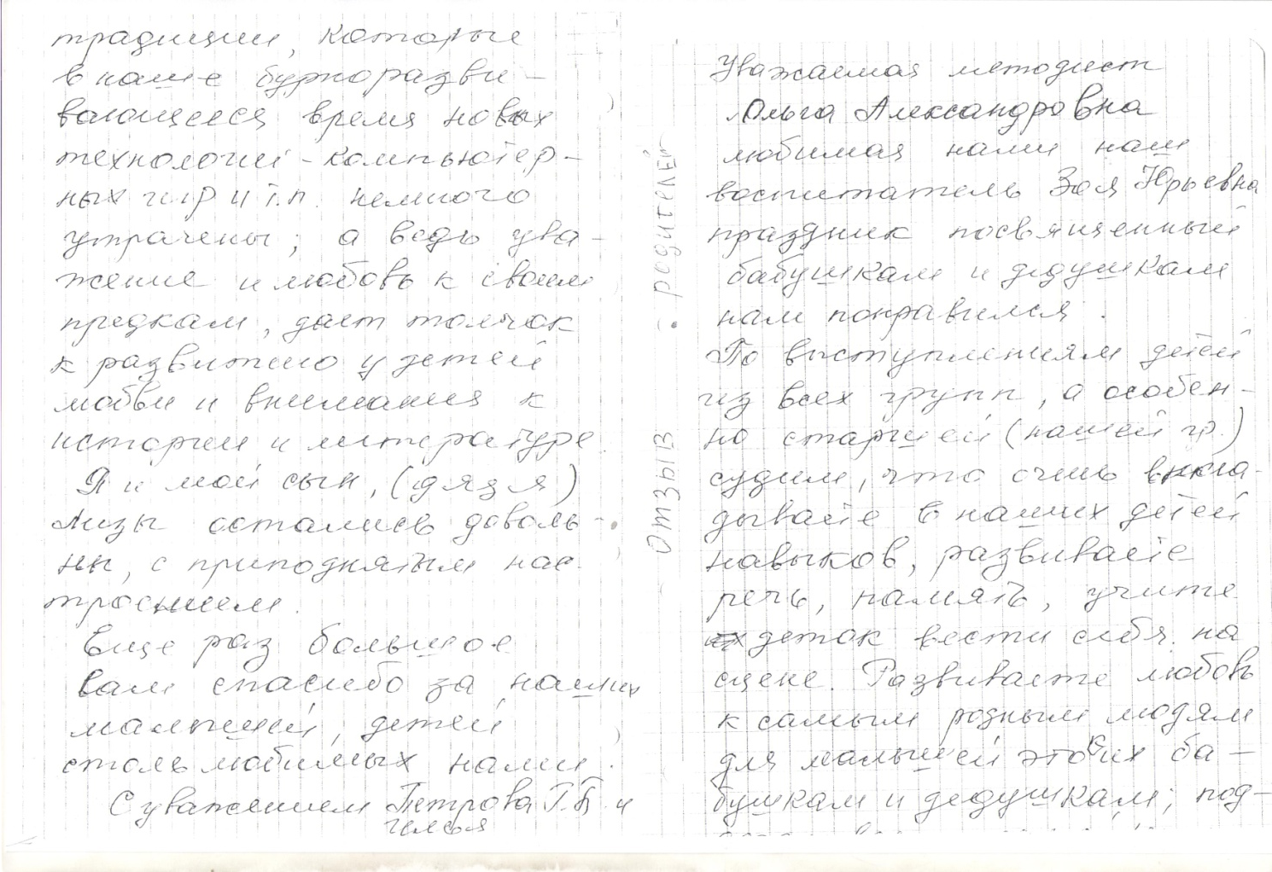
Отзывы родителей

